Slide 1
АМЕРИКА
Далека та чарівна земля, країна високих гір та широких рівнин, край повноводних річок та глибоких каньйонів.
Ще в пізньому палеоліті, коли не існувало Берингової протоки, перші кроманьйонці перейшли цей вузький перешийок та почали заселяти нові території.
Першими європейцями тут були вікінги під керівництвом Лейфа Єрікссона, які за 5 століть до Х. Колумба побували на цих берегах.
Земля ця названа на честь італійського мореплавця та картографа Амеріго Веспуччі, який першим довів що це не Індія Колумба, а окремий материк, великий та далекий.
Іспанські, португальські, англійські та французькі завойовники майже знищили місцеві давні цивілізації тоді і привезли сюди вони свою культуру, мову, звичаї, релігію та модель економіки.
Тому Америка стала своєрідним Новим світом, Європою за океаном.

Slide 2
Загальна географічна характеристика
АМЕРИКИ наочні матеріали для студентів
Підготував викладач географії Яндола А. О.

Slide 3
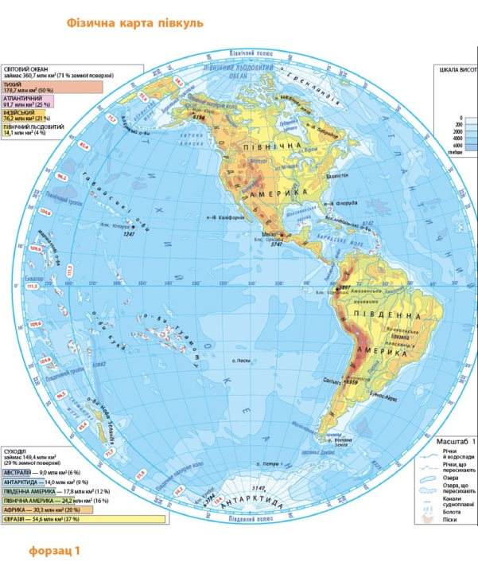
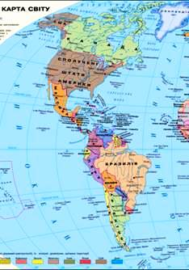
Географічне положення.
- Площа Америки 42,5 млн. кв. км.
Розташована повністю у Західній півкулі
Складається із 2 материків
Має вихід до 3 океанів.
Важливе значення Панамського каналу
- В регіоні всього 35 держав
- Також 23 залежні території
- Більша частина є республіками
- Унітарних держав – 28, федерацій – 7
- Складається із 2 субрегіонів:
Англоамерика та Латинська Америка

Slide 4
Природі умови та ресурси
У рельєфі переважають рівнини
Гірські комплекси простягаються по західному узбережжю: Кордильєри та Анди молоді гори (кайнозойська ера). Апалачі – старі гори.
Складна геологічна будова обумовлює розмаїття мінеральних ресурсів.
Нафта: Венесуела-1 м. в світі (20% св. запасів), Канада-3 м., США – 10 м.
Природний газ: США-5 м. в світі, Венесуела—8 м. в св.,
Кам’яне вугілля: США-23% світових запасів- 1 м. в св.
Залізна руда: Бразилія-2 м. в світі, США-6 м. в св., Канада-8 м. в св.
Марганцева руда: Бразилія-5 м. в св.
Алюмінієва руда: Бразилія-2 м. в св., Ямайка-3 м., Сурінам-7 м.
Мідна руда: Чилі-1 м. в св. (20% св. запасів), Перу-2 м.(9%), Мексика- 4 м.
США- 5 м., Канада-10 м.
Срібло: Перу-1 м. в світі,
Олово: Болівія – 3 м. в св.
Нікелева руда: Канада -4 м. в св.
Титанова руда: Канада-2 м. в св.

Slide 5
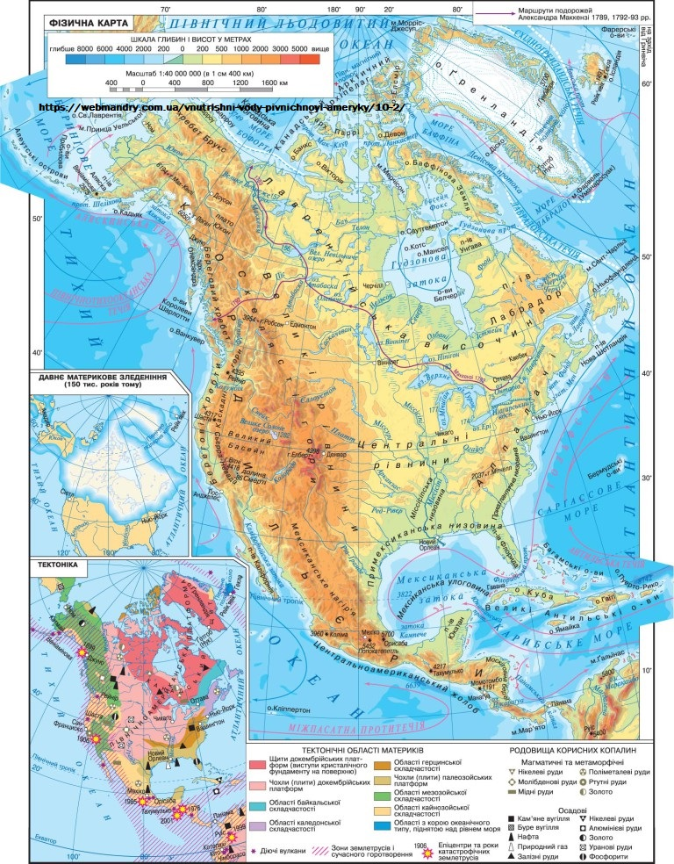
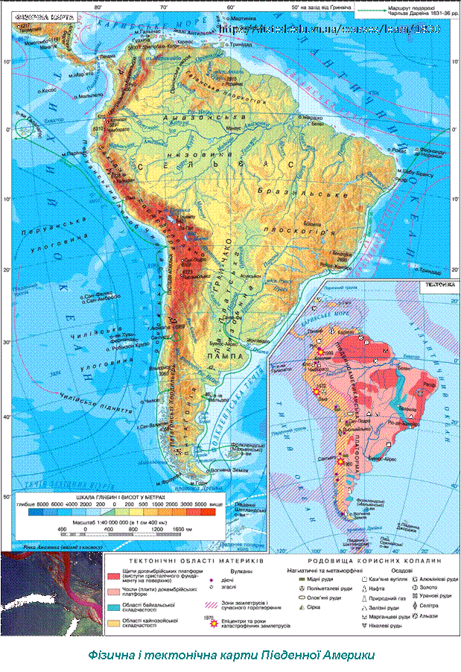

Slide 6
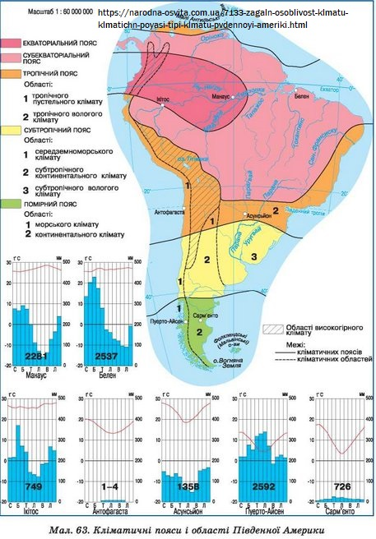
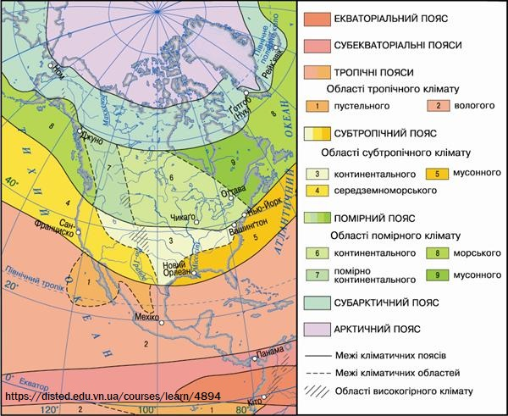
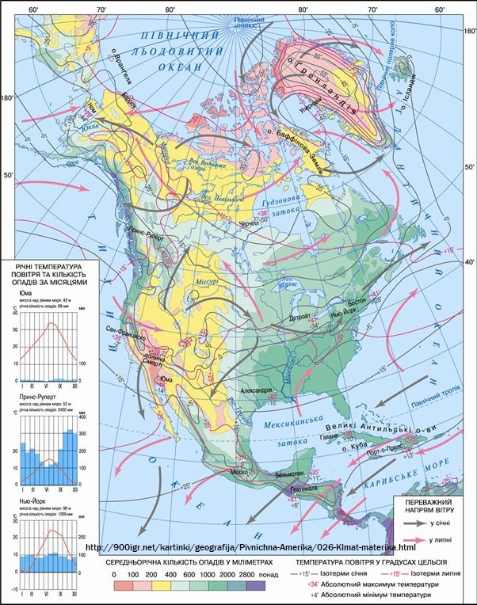
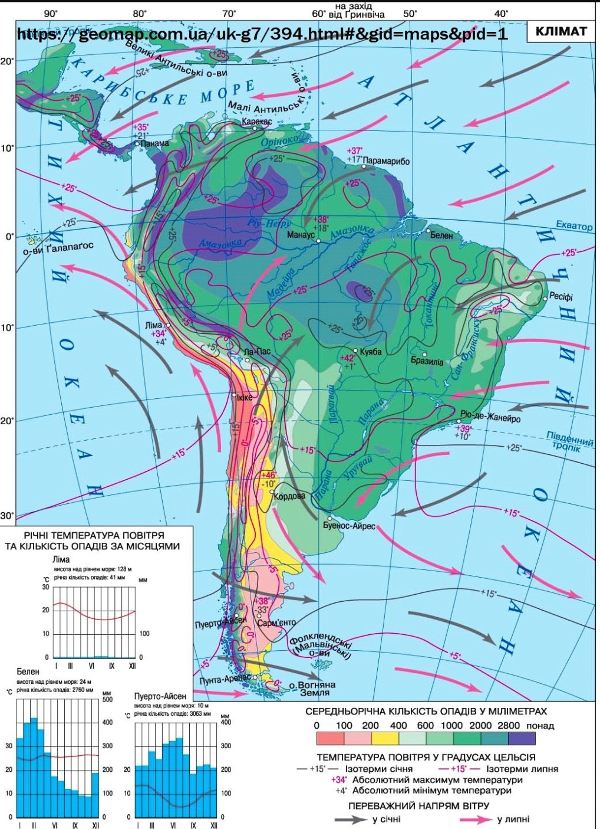
Кліматичні умови
Значна протяжність з Півночі на Південь (бл. 16000 км.), порізаність берегової лінії, особливо у Північної Америки, рельєф та океанічні течії спричиняють розмаїття клімату
Америка лежить у багатьох кліматичних поясах, окрім антарктичного та субантарктичного.

Slide 7
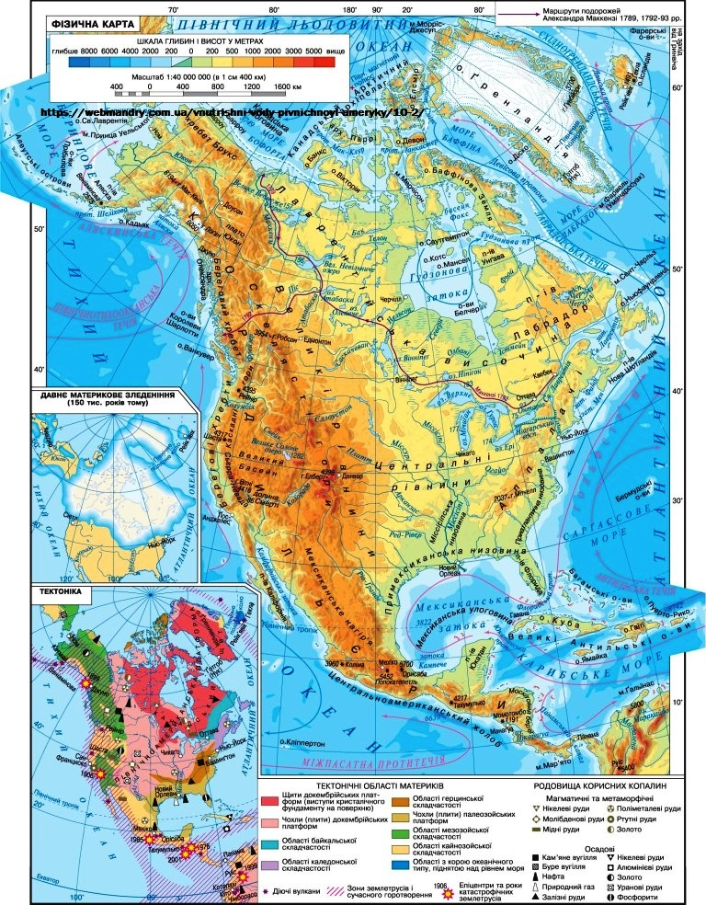
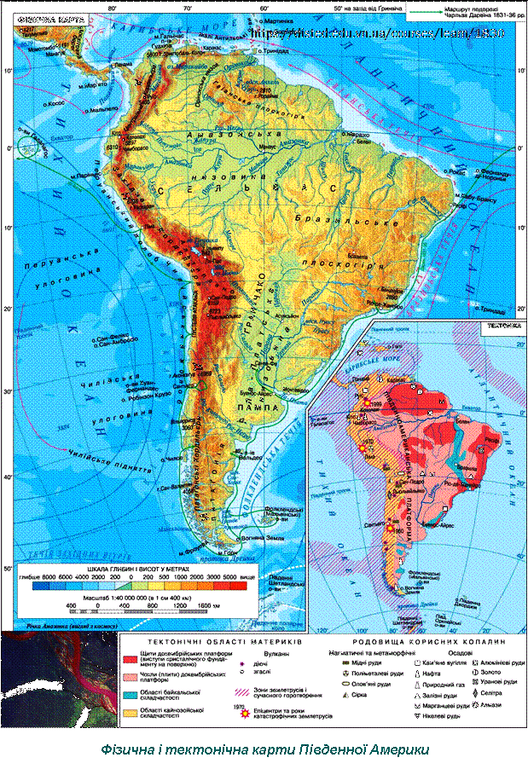
Найбільші річки
Амазонка 6592 км.
Міссісіппі 6270 км.
Маккензі 5427 км.
Юкон 3185 км.
Ріо-Гранде 3057 км.
Найбільші озера
Велике Ведмеже 31080 км².
Велике Невільниче 28930 км².
Великі Американські озера 244 107 км².
Верхнє
Мічіган
Гурон
Єрі
Онтаріо

Slide 8
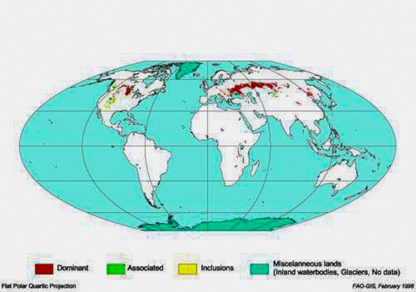
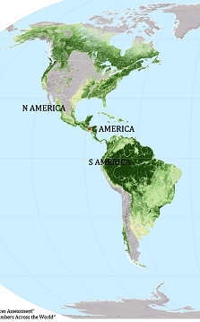
Земельні ресурси
Внаслідок значної протяжності з півночі на південь, розповсюджені всі типи грунту
Чорноземи розміщені в центральних частинах Північної Америки – прерії
По території Америки проходять 2 лісові пояси

Slide 9
Рекреаційні ресурси
Узбережжя теплих морів. Східні береги материків.
Гірські комплекси Кордильєрів, Анд та Апалачів
Лісові комплекси на узбережжі річок та озер
Національні природні парки
- Йеллоустонський
- Вуд Буффало
- Ігуасу
- Карраско Ікіло
- Пакаус Новус
Водоспади
- Ніагарський
- Ігуасу

Slide 10
Населення
Загальна чисельність : пон. 1 млрд. чол.
США- 330 млн. чол., Бразилія- 210 млн. чол., Мексика- 127 млн. чол.
Колумбія- 50 млн. чол., Аргентина- 47 млн. чол.
Густота населення : 25 чол. на км².
Природний приріст населення : + 5 ‰
США та Канада +2 - +4‰, Беліз, Гватемала – до +18 ‰
Рівень урбанізації:
Англо-Америка-пон. 80 %, Латинська Америка – до 70 %
Найбільші мегалополіси
Босваш, Чіпітс, Сан-Сан
Корінні народи становлять до 3% населення
Переважають нащадки переселенців
із Європи – пон. 70 % та Африки – пон. 12 %, мішані раси – пон. 15 %
Основні релігії :
Англо-Америка – протестантизм та католицизм
Латинська Америка - католицизм

Slide 11
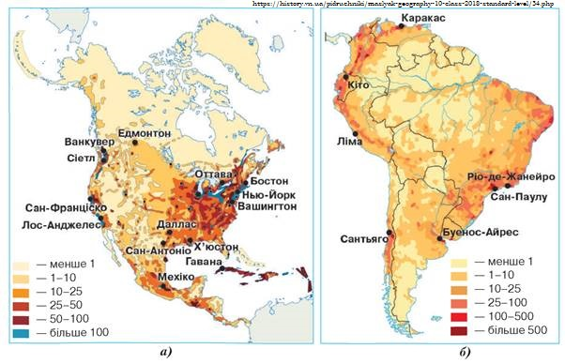
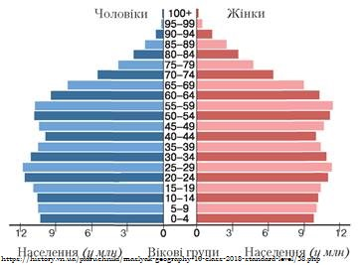

Slide 12
Господарство
Регіон виробляє понад 34 % світового ВВП
Значні економічні відмінності між країнами
США та Канада – держави Великої 7
Бразилія, Мексика, Аргентина – країни нової індустріалізації
Куба, Венесуела, Болівія мають значний вплив державного регулювання

Slide 13
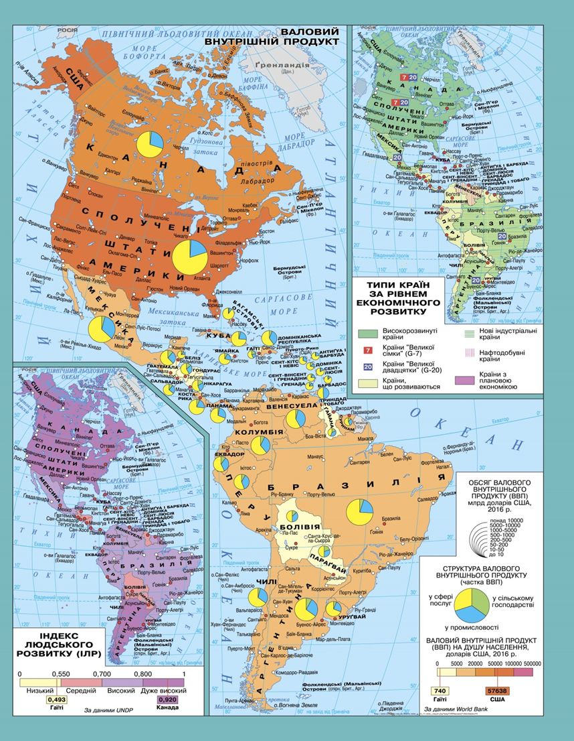
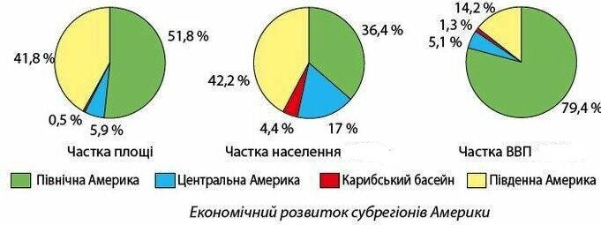

Slide 14
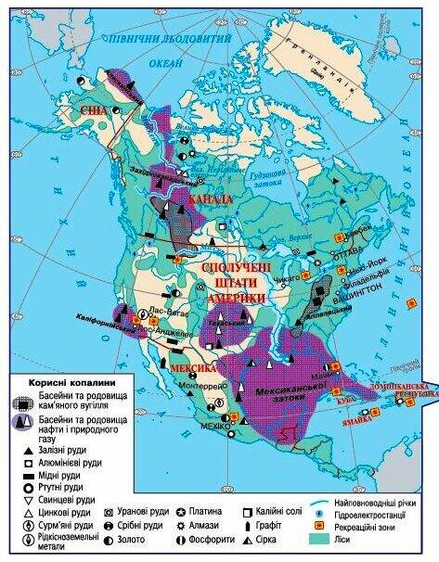
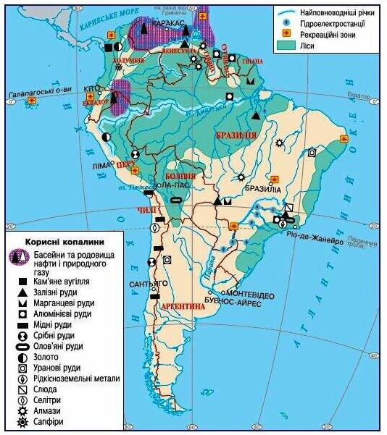
Первинний сектор економіки
Добувна промисловість
Нафтогазова: США, Канада, Венесуела, Мексика
Вугільна: США, Канада, Бразилія
Залізні та марганцеві руди: США, Канада, Бразилія
Алюмінієві руди: Ямайка, Суринам, Гаяна, Домініканська Республіка
Мідні руди: Чилі (20% світов. зап.), Перу, Мексика
Видобуток срібла та свинцево-цинкових руд: Канада, Мексика, Перу
Олов'яні руди: Бразилія, Болівія
Видобуток золота: США, Канада, Колумбія, Мексика
Видобуток селітри: Чилі

Slide 15
Первинний сектор економіки
Сільске господарство
США та Канада мають багатогалузеве, високопродуктивне с.г.
з переважанням тваринництва над рослинництвом
Більшість країн Латинської Америки мають переважання рослинництва
Пшениця: США (4 м. в світі), Канада 6 м.
Кукурудза: США 1 м., Бразилія 3 м., Аргентина 5 м., Мексика 8 м., Канада 9 м.
Соя: Бразилія 1 м., США 2 м., Аргентина 3 м.
Цукрова тростина: Бразилія 1 м., Мексика 6 м., США 9 м., Гватемала 10 м.
Картопля: США 5 м.
Соняшник: Аргентина 3 м.
Кава: Бразилія 1 м., Колумбія 3 м.,
Какао: Бразилія 6 м., Еквадор 7 м.
Банан: Бразилія 4 м., Еквадор 5 м., Гватемала 8 м.
Рогата худоба: Бразилія 2 м. в світі, Аргентина 5 м.
Свинарство: Бразилія 6 м.
Птахівництво: США 2 м.

Slide 16
Первинний сектор економіки
Лісозаготівельна галузь
США – 1 м. в світі
Бразилія – 4 м.
Канада – 5 м.

Slide 17
Вториннийсектор економіки
Енергетика
Регіон виробляє до 30 % електроенергії світу із них 23 % - США, Канада, Бразилія
До 70 % виробляють на ТЄС. У Канаді та Бразилії переважають ГЕС
В Канаді, США, Бразилії, Мексиці та Аргентині працюють потужні АЄС
Металургія
Виплавка сталі: США – 4 м. в світі, також розв. У Бразилії та Канаді
Виплавка алюмінію: Канада – 4 м. в світі, США – 9 м.
Виплавка міді: Чилі -1 м., Перу- 3 м., США- 4 м., Канада- 9 м., Мексика – 10 м.
Виплавка цинку: Перу- 3 м., США– 4 м.
Виплавка свинцю: США- 3 м., Перу- 4 м., Мексика- 5 м.
Машинобудування
США та Канада мають наукоємне високотехнологічне м-буд. (автомобілі, зброя, авіакосм. техн.,електроніка, електротехніка, обчислювальна техніка, обладнання)
Країни нової індустріалізації мають філії європейських компаній та із США (автомобілі, верстати, с.г. техніка, електротехніка, суднобудування)
Виробництво автомобілів: США – 2м., Мексика – 7 м., Бразилія- 8 м.
Виробництво електроніки: США – 2 м.

Slide 18
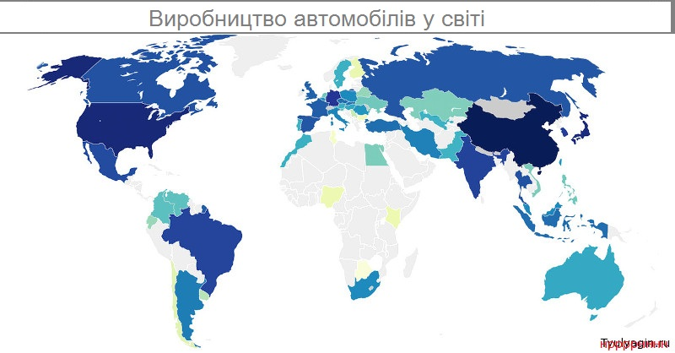
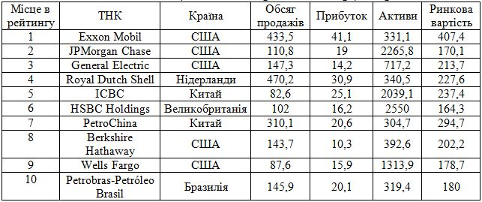

Slide 19
Вториннийсектор економіки
Хімічна промисловість
Найбільший спектр виробництва у США, Канаді, Бразилії, Мексиці, Перу,
Аргентині, Чилі, Кубі.
Виробництво мін. добрив, синтетичних смол, барвників, пластмаси, лакофабової продукції, парфюмерної продукції та нафтохімії.
Лісовиробничій комплекс
Виробництво картону та паперу: США – 2 м., Канада- 6 м., Бразилія- 10 м.
Легка промисловість
Розвинена в усіх країнах регіону.
Регіон виробляє до 5 % світового одягу та взуття.
Лідери по виготовленню одягу в регіоні: США та Канада.

Slide 20
Третинний сектор економіки
Транспорт
Найгустіша мережа залізниць та автодоріг між США, Мексикою та Канадою
Протяжність залізниць: США 1 м. в світі (294 тис. км.), Канада- 5 м., Аргентина- 8 м.
Протяжність автодоріг: США – 1 м., Бразилія- 4 м., Канада- 8 м.
Найбільші морські порти: Лос-Анжелес, Ванкувер, Нью-Йорк, Філадельфія.
Панама, Багамські о-ви, Антігуа і Барбуда – країни зручного прапора.
Найбільші аеропорти: Атланта, Охара (Чікаго), Лос-Анджелес, Даллас.
Фінансовий сектор
Переважаюча роль в регіоні у США
Основні фінансові центри: Нью-Йорк (2 м в світі), Сан-Франциско, Бостон, Чикаго, Х'юстон, Монреаль, Сан-Паулу, Лос-Анжелес, Мехіко, Буенос-Айрес.
Країни Центральної Америки та Карибського басейну розвивають офшорні послуги

Slide 21
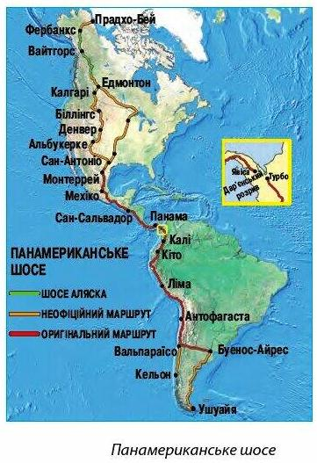
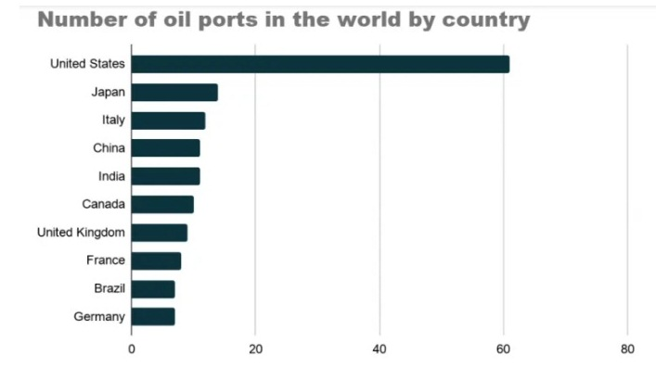
Траснрегіональні магістралі та найбільші нафтові порти світу

Slide 22
Третинний сектор економіки
Освіта та наука
Багато країн витрачають на освіту понад 5% ВВП. Канада- 5,2%, Мексика-5,3%, США- 5,7 %, Сен Вінсент та Гренадіни- 10%, Куба- 18% (1 м в світі).
До ТОП 500 входять університети США-137, та Канади-19.
Найбільшими є Гарвардський, Єльський, Чикагський університети, Університет Торонто, Університет Британська Колумбія.
Витрати на науково-дослідні роботи: США – 1 м., Канада – 11 м.
Найбільші технополіси в США: Кремнієва долина (Каліфорнія), Помаранчева країна (Лос-Анжелес), Дорога 128 —Silicon Boston (Бостон).
Туризм
- Кількість туристів: США – 78 млн. чол.- 3 м. в світі, Мексика – 40 млн. чол. – 6 м.
Багаті рекреаційні ресурси та велика кількість об'єктів історичної та
культурної спадщини.

Slide 23
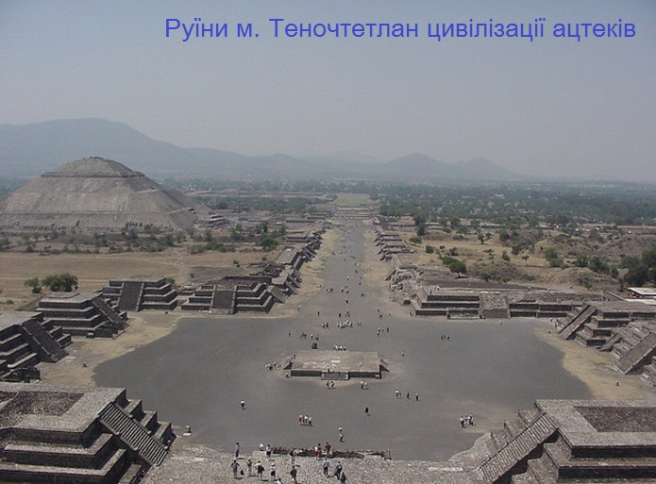
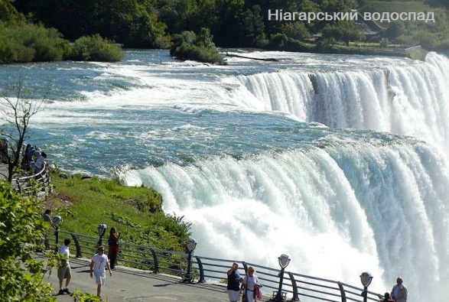
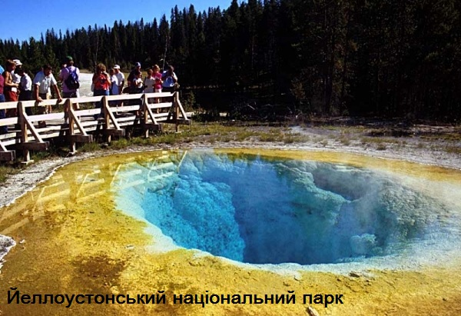
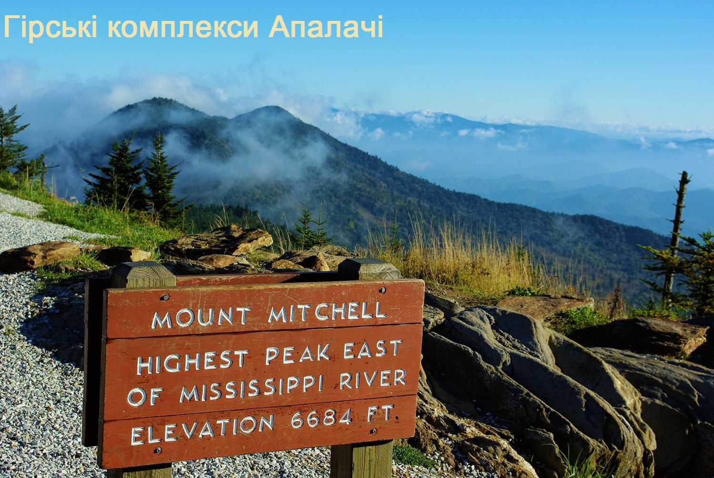
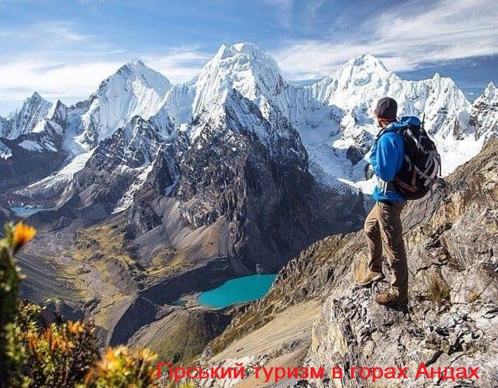

Slide 24
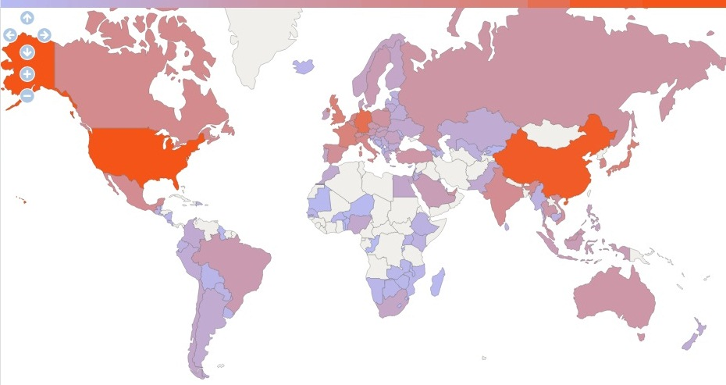
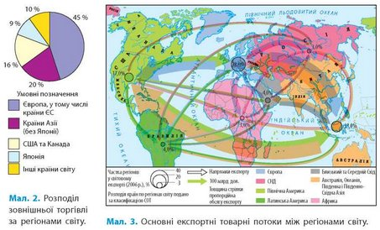
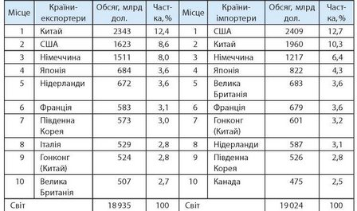
Зовнішньоекономічні відносини
Найбільшими торгівельними партнерами країн регіону є Азія та Європа.
Через північну частину Атлантичного океану здійснюється до 50 % світових торгівельних перевезень вантажів.
Лідером за експортом товарів є США - 8,42% (1,43 трлн. долл)- 2 місце в світі.
США (1 м. в світі) та Канада також є крупними експортерами послуг.

Slide 25
Давайте перевіримо знання:
Уважно читайте завдання
Давайте свої правильні відповіді

Slide 26
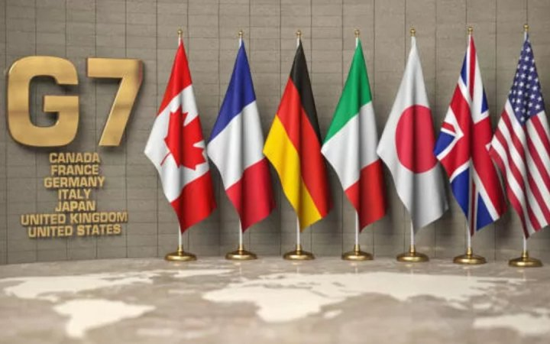
Оберіть перелік, у якому зазначено столиці країн Америки, які входять до Великої сімки:
А. Оттава, Мехіко
Б. Вашингтон, Оттава
В. Буенос-Айрес, Вашингтон
Г. Мехіко, Бразиліа
Д. Лондон, Рим

Slide 27
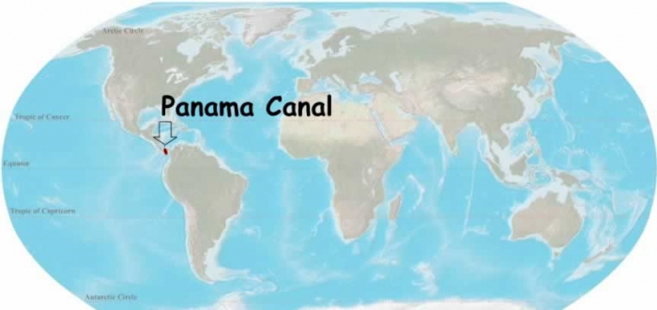
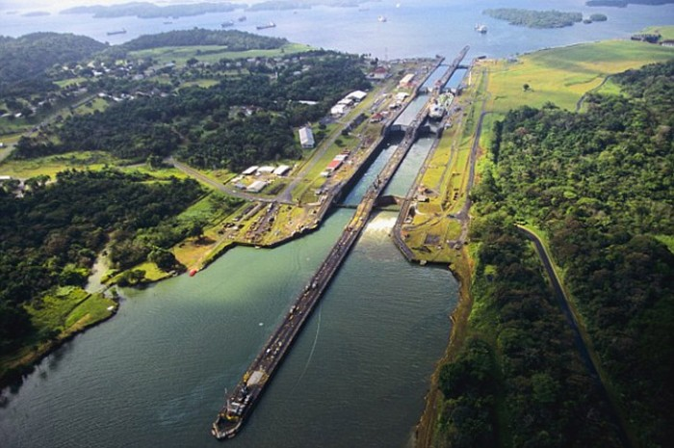
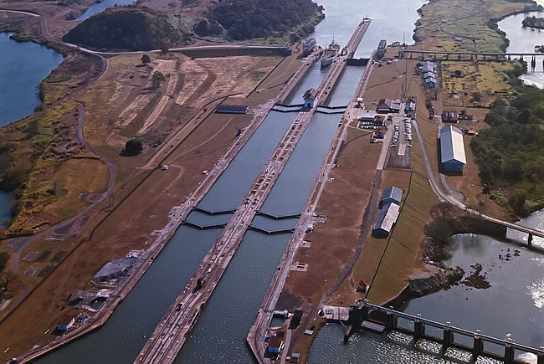
Які океани з´єднує канал, що розділяє Північну та Південну Америку ?
А. Індійський та Північний-
Льодовитий
Б. Тихий та Індійський
В. Атлантичний та Північний-
Льодовитий
Г. Тихий та Атлантичний
Д. Індійський та Атлантичний

Slide 28
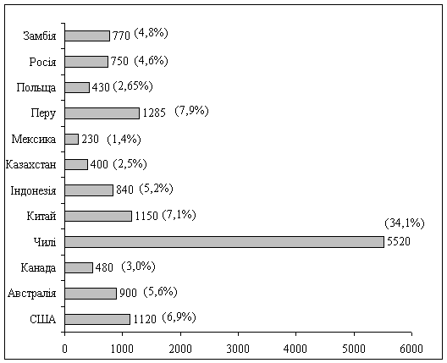
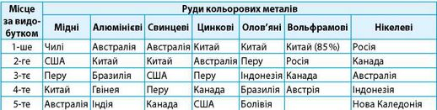
Які країни Америки є світовими лідерами за видобутком мідної руди ?
А. Чилі, Перу, США
Б. Чилі, Канада, Сурінам
В. Бразилія, Ямайка, Сурінам
Г. Мексика, США, Аргентина
Д. США, Канада, Перу

Slide 29
Визначте 3 ознаки, які характерні для субрегіону Латинська Америка:
1. Переважаючими є іспанська та португальська мови
2. Більшість країн регіону є монархіями та членами Британської співдружності націй
3. Корінні жителі регіону відносяться до монголоїдної раси
4. На території найбільшої країни регіону знаходяться три мегалополіси
5. Високий рівень розвитку атомної енергетики у більшості країн регіону
6. Найбільший рівень розвитку машинобудування мають невеликі країни регіону
7. Найбільші морські порти регіону знаходяться на східному узбережжі

Slide 30
Дайте короткі відповіді:
На території цієї країни працює найпотужніша ГЄС регіону.
Великі університети цієї країни у своїй більшості входять до ТОП 500 в світі.
Понад 90% населення цієї країни проживають у її південній частині.
Гірська система, яка займає західні частини Канади та США.
Річка, що є найважливішою транспортною артерією між північними та південними штатами США.
Бразилія
США
Канада
Кордильєри
Міссісіппі

